Slide 1
Коні та все про них
Виконала: студентка групи №6
Шкумат М. С.

Slide 2
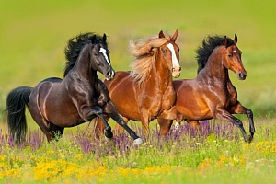
В давні часи коні були для наших предків всього лише джерелом їжі, але з плином часу - багатьох тисячоліть - стали надійним другом людини в різних проявах її життєдіяльності!

Slide 3
Історія коней
Історія коней починається 60 млн. років назад. Протягом віків еволюція коней відбувалась у напрямі збільшення розмірів тварини , а також зменшення числа пальців ніг(від 4-х до 1-го). Перші сучасні коні з’явились 1,5 млн. років тому в Північній Америці, звідки і почалося їх розповсюдження світом. Вважається, що сучасні коні виникли з 3-х або 4-х підвидів: Дикий Кінь, кінь Пржевальського, тарпан і, можливо, Якутський кінь.

Slide 4
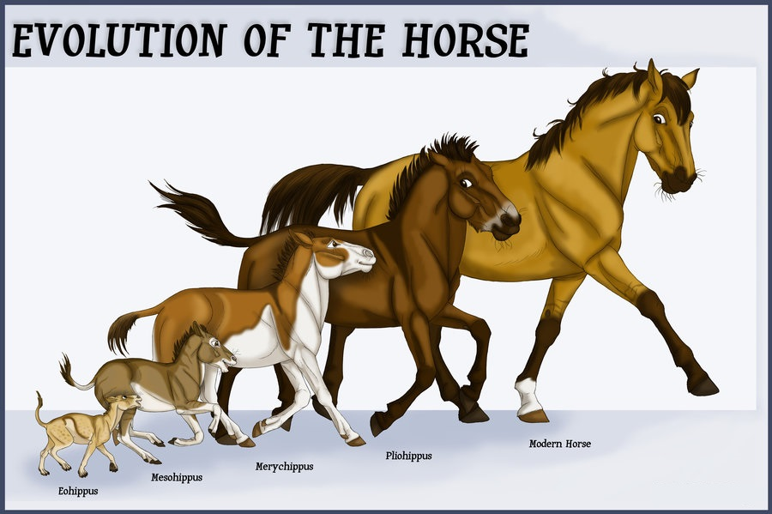

Slide 5
Фізіологія коней
Коні-нежуйні травоїдні тварини. Через відсутність жуйки, їм треба пастись по 9-11 годин у день(більше ніж будь-якій іншій тварині). Сплять по 4-6 годин на добу. Період вагітності триває приблизно 11 місяців. Кінь є одним із найшвидших ссавців на Землі(може розвивати швидкість до 77 км/год).
Існують різні типи коней:
1)ваговозні
2)верхові
3)поні
4)легкоупряжні
5)в’ючні

Slide 6
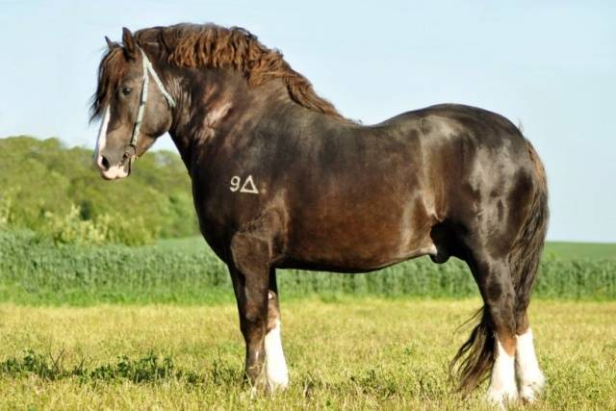
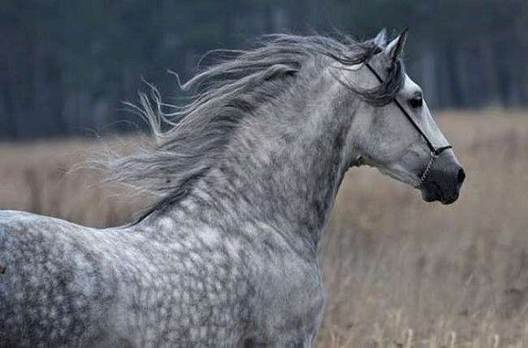
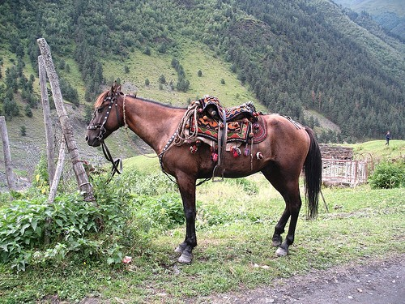
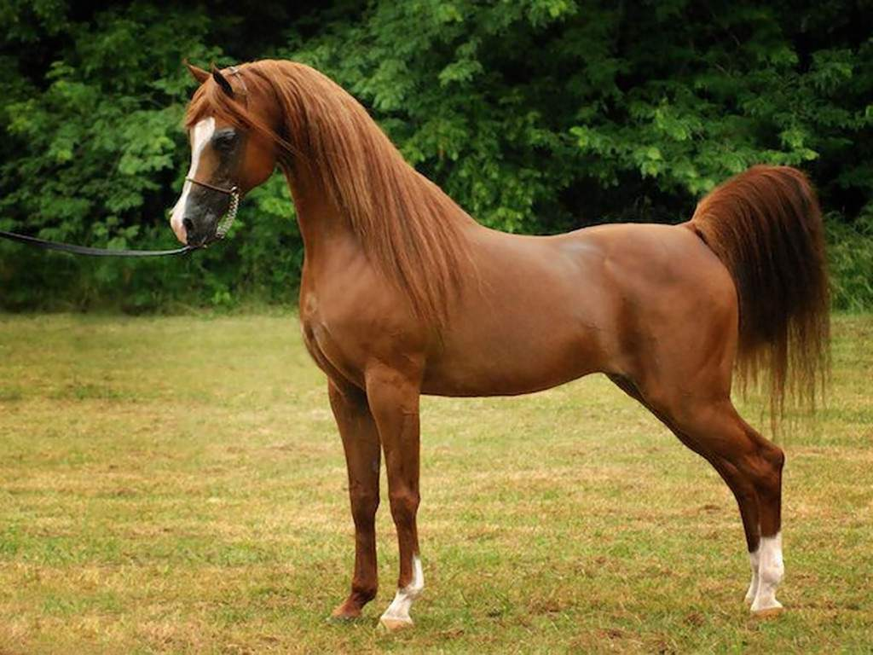

Slide 7
Масті коней
Масть - одна з головних індивідуальних особливостей. Це не тільки колір волосяного покриву, а також поєднання кольору шкіри та очей. Основними вважаються 4 масті: сіра, рижа, гніда та ворона. Усі інші - їх похідні.

Slide 8
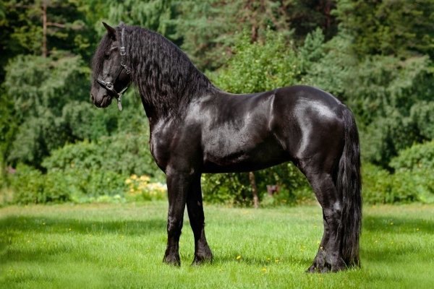
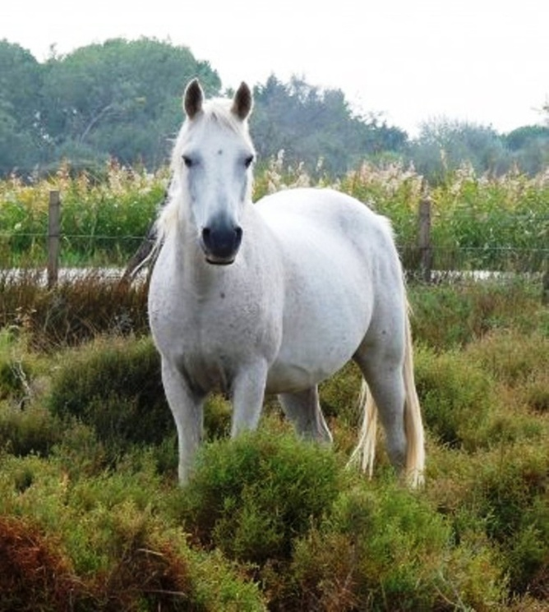

Slide 9
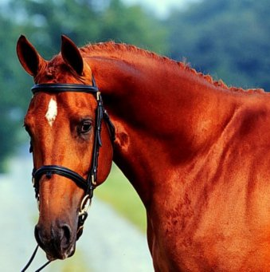
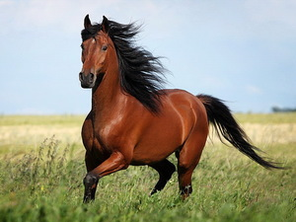

Slide 10
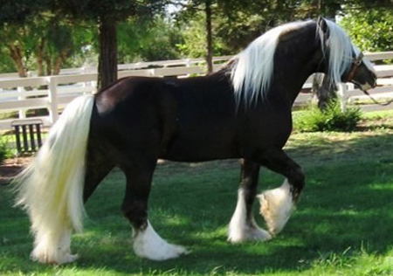
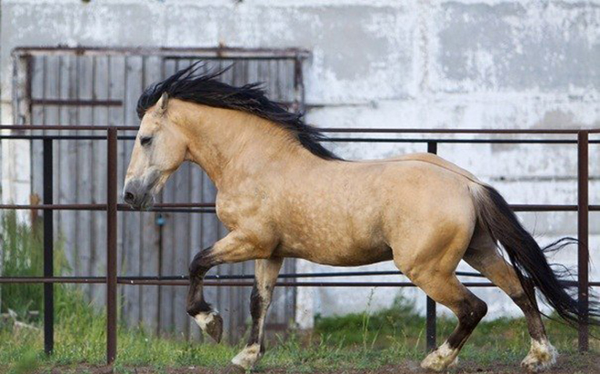

Slide 11
Спочатку нагодуй, а потім - їдь
Основним кормом для коней є овес. У меншій ступені вживаються: жито, кукурудза, пшениця.
Найбільш раціональними у вживанні є зернові суміші або гранульовані концентровані корма.
На багатьох стайнях та іподромах дуже популярна “каша”.
Перед кожним годуванням коней треба напоїти
Вода повинна бути не нижче 8 градусів і не вища за 16 градусів
Коня після роботи, стресу чи пасовища можна поїти не раніше ніж через 1,5-2 години.

Slide 12
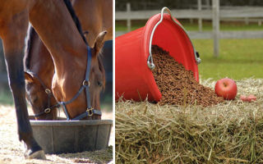
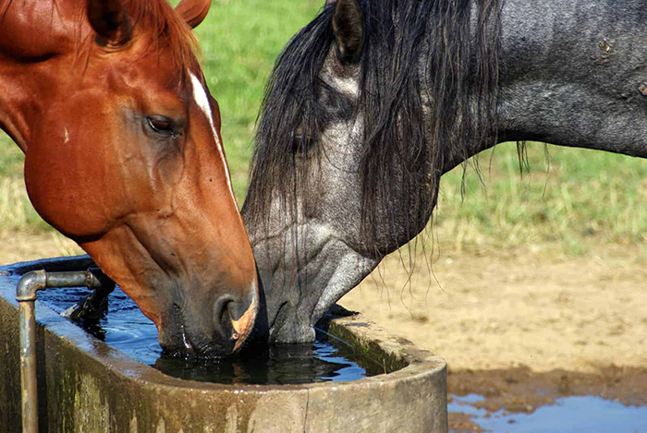

Slide 13
Спорт та коні
У зв’язку з тим, що коні живуть поряд з людиною досить давно, то не дивно, що існує багато видів спорту, в яких приймають участь коні! Сюди відносять: конкур, виїздка, крос, триборство, поло та ін.

Slide 14
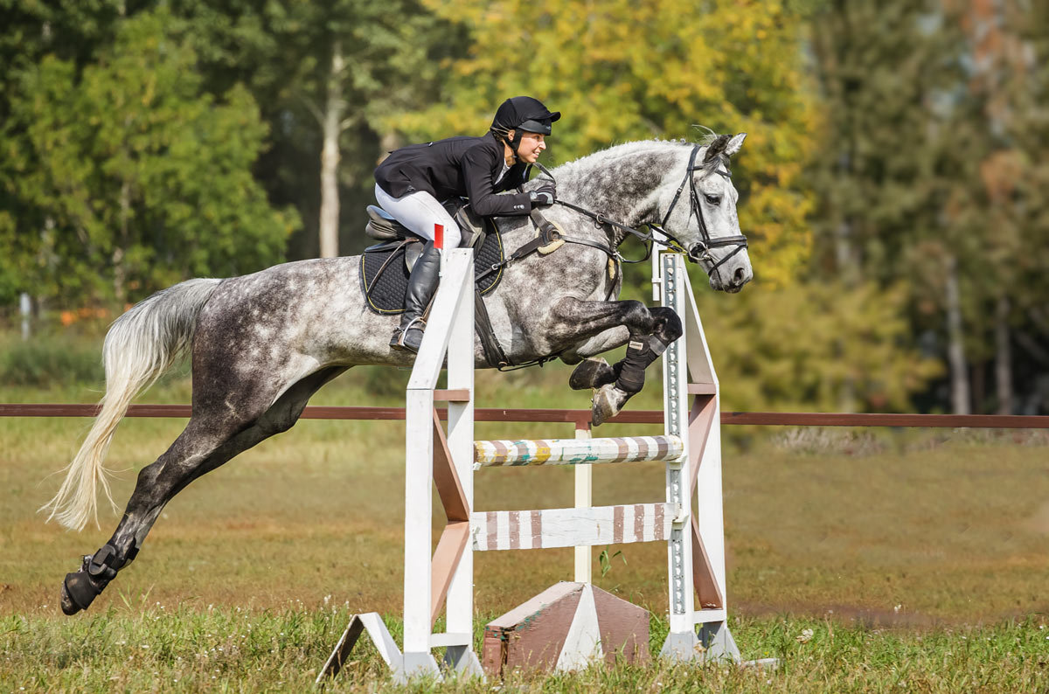
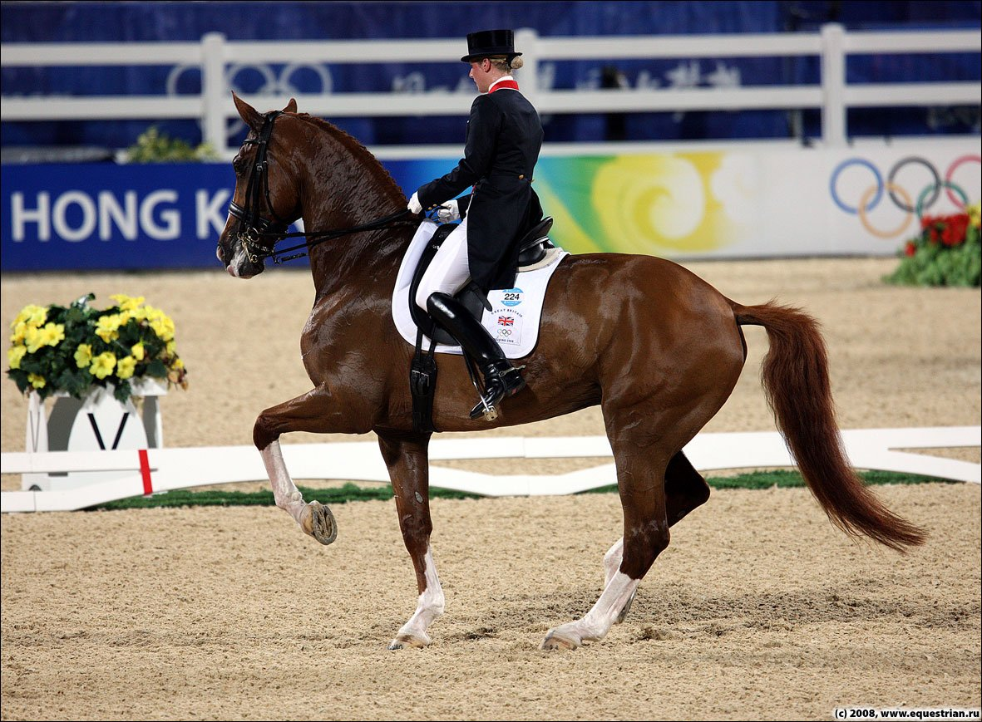

Slide 15
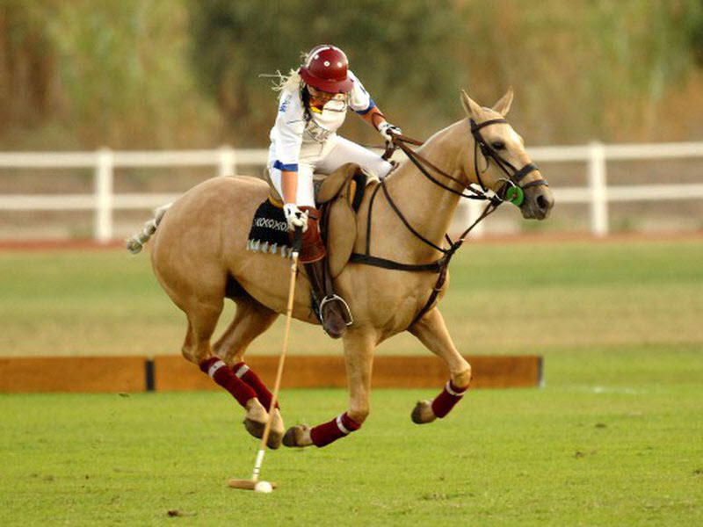
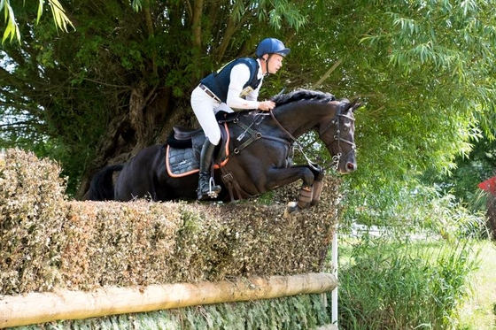

Slide 16
Роль коней в житті людини
Не дивлячись на сьогоденний розвиток світу, коні продовжують відігравати немалу роль в житті людства! Вони задіяні в багатьох аспектах нашого життя: спорт, творчість, техніка та ін. По мірі змін, що відбувалися у світі та розвитком промисловості, зникла необхідність у активному використанні коней, як робочої сили, проте захоплення і любов, що ми відчуваємо до цих тварин, залишаються з нами назавжди!

Slide 17
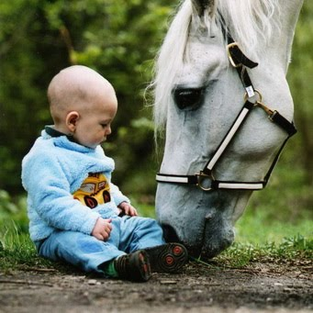
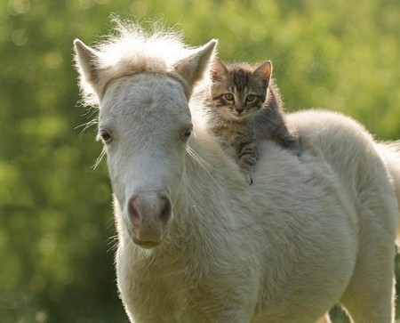

Slide 18
Джерела інформації
Мойра К.Харріс, Нікола Дж.Суінні: “Коні. Походження та характеристики 100 порід з усього світу”; 2013
Шейкіна О.О.: “Коні”; 2012
Ливанова Т.К., Ливанова М.А. “ Все про коней”

Slide 19
Доповідач: студентка 6 групи, 1 курс Шкумат Марина
Телефон: 0506685220
Email: marishka_shkumat@ukr.net

Slide 20
Дякую за увагу

